Slide 1
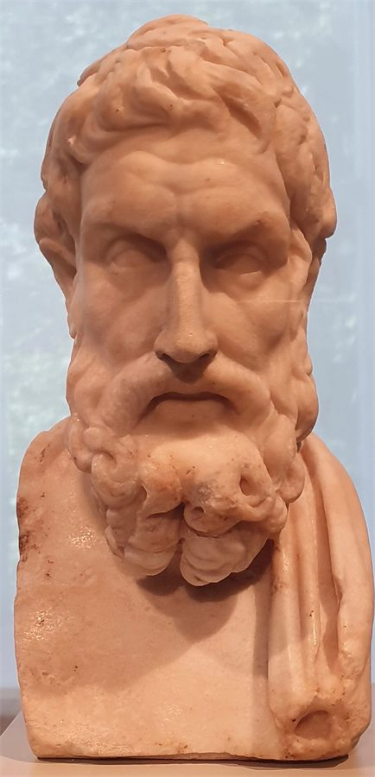
PORTUGUÊS, 3.º ANO, MÓDULO 7, LIÇÃO M7-F07, UNIDADE 3
EPI
10
Como se soubesse a verdade
«Como se» abre uma porta que «porque» fecha. Duas expressões pequenas, dois mundos.
Busto de Epicuro, Altes Museum, Berlim (fotografia de Yair Haklai, 2019). Domínio público
lê, faz, leva
Lição M7-F07, Como se soubesse a verdade
1

Slide 2
ABRIR, CINCO MINUTOS
EPI
Que diferença sentes entre «porque» e «como se»?
Lição M7-F07, Como se soubesse a verdade
2

Slide 3
O ESSENCIAL
EPI
Três coisas a fixar
1
«Como se» abre uma porta que «porque» fecha: a oração subordinada muda o sentido da frase.
2
Nos versos de Reis e de Campos, aprendes a identificar as orações (coordenadas, subordinadas) e o valor que cada conector dá: causa, condição, comparação, concessão.
3
Reformular uma frase com outro conector é mudar a relação entre as ideias.
Lição M7-F07, Como se soubesse a verdade
3

Slide 4
VER, E COMPLETAR NO CADERNO
EPI
Classifica a oração sublinhada
VERSO | CLASSIFICAÇÃO
«Estou hoje vencido, como se soubesse a verdade.» (Campos)
«Estou hoje lúcido, como se estivesse para morrer,» (Campos)
«aprendamos / Que a vida passa» (Reis)
«Desenlacemos as mãos, porque não vale a pena cansarmo-nos.» (Reis)
«A realidade / Sempre é mais ou menos / Do que nós queremos.» — «Do que nós queremos» (Reis)
Lição M7-F07, Como se soubesse a verdade
4

Slide 5

AGORA NO TELEMÓVEL, QUINZE MINUTOS
EPI
Abre a lição no telemóvel
1
Lê e responde aos cartões, um de cada vez
2
O percurso marca a lição como feita
pedrohfernandes-klk.github.io/​pt/​m7/​licao-m7-f07/​
Lição M7-F07, Como se soubesse a verdade
5

Slide 6
PAUSA: CARTÕES NO TELEMÓVEL
EPI
Três minutos, com placar
1
Na lição, toca em «Sala» e escreve o código do ecrã e uma alcunha
2
Faz os cartões que o ecrã indica
3
Quando acabares, olha para o placar
pedrohfernandes-klk.github.io/​pt/​m7/​licao-m7-f07/​
Lição M7-F07, Como se soubesse a verdade
6

Slide 7
SÍNTESE
EPI
Para fixar
1
A lição classifica cinco orações: «como se soubesse», «como se estivesse» e «Do que nós queremos» (comparativas), «Que a vida passa» (completiva) e «porque não vale a pena» (causal).
2
O conjuntivo em «soubesse» mantém a hipótese; o indicativo em «sei» afirma uma causa; «embora não saiba» opõe duas ideias.
3
Por isso a versão de Campos serve a dúvida: «como se» abre a porta que «porque» fecha.
Lição M7-F07, Como se soubesse a verdade
7

Slide 8
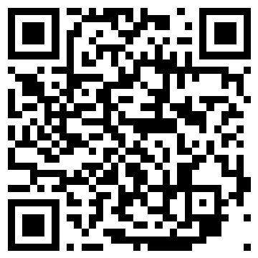
ATÉ À PRÓXIMA AULA
EPI
No telemóvel ou no PC da escola
1
Termina o baralho da lição M7-F07
2
Espreita a lição seguinte, «Da fábrica à “Tabacaria”»
3
Antes de sair: foto do caderno para o portefólio
pedrohfernandes-klk.github.io/​pt/​m7/​
Lição M7-F07, Como se soubesse a verdade
8

